Slide 1
網站基本介紹

Slide 2
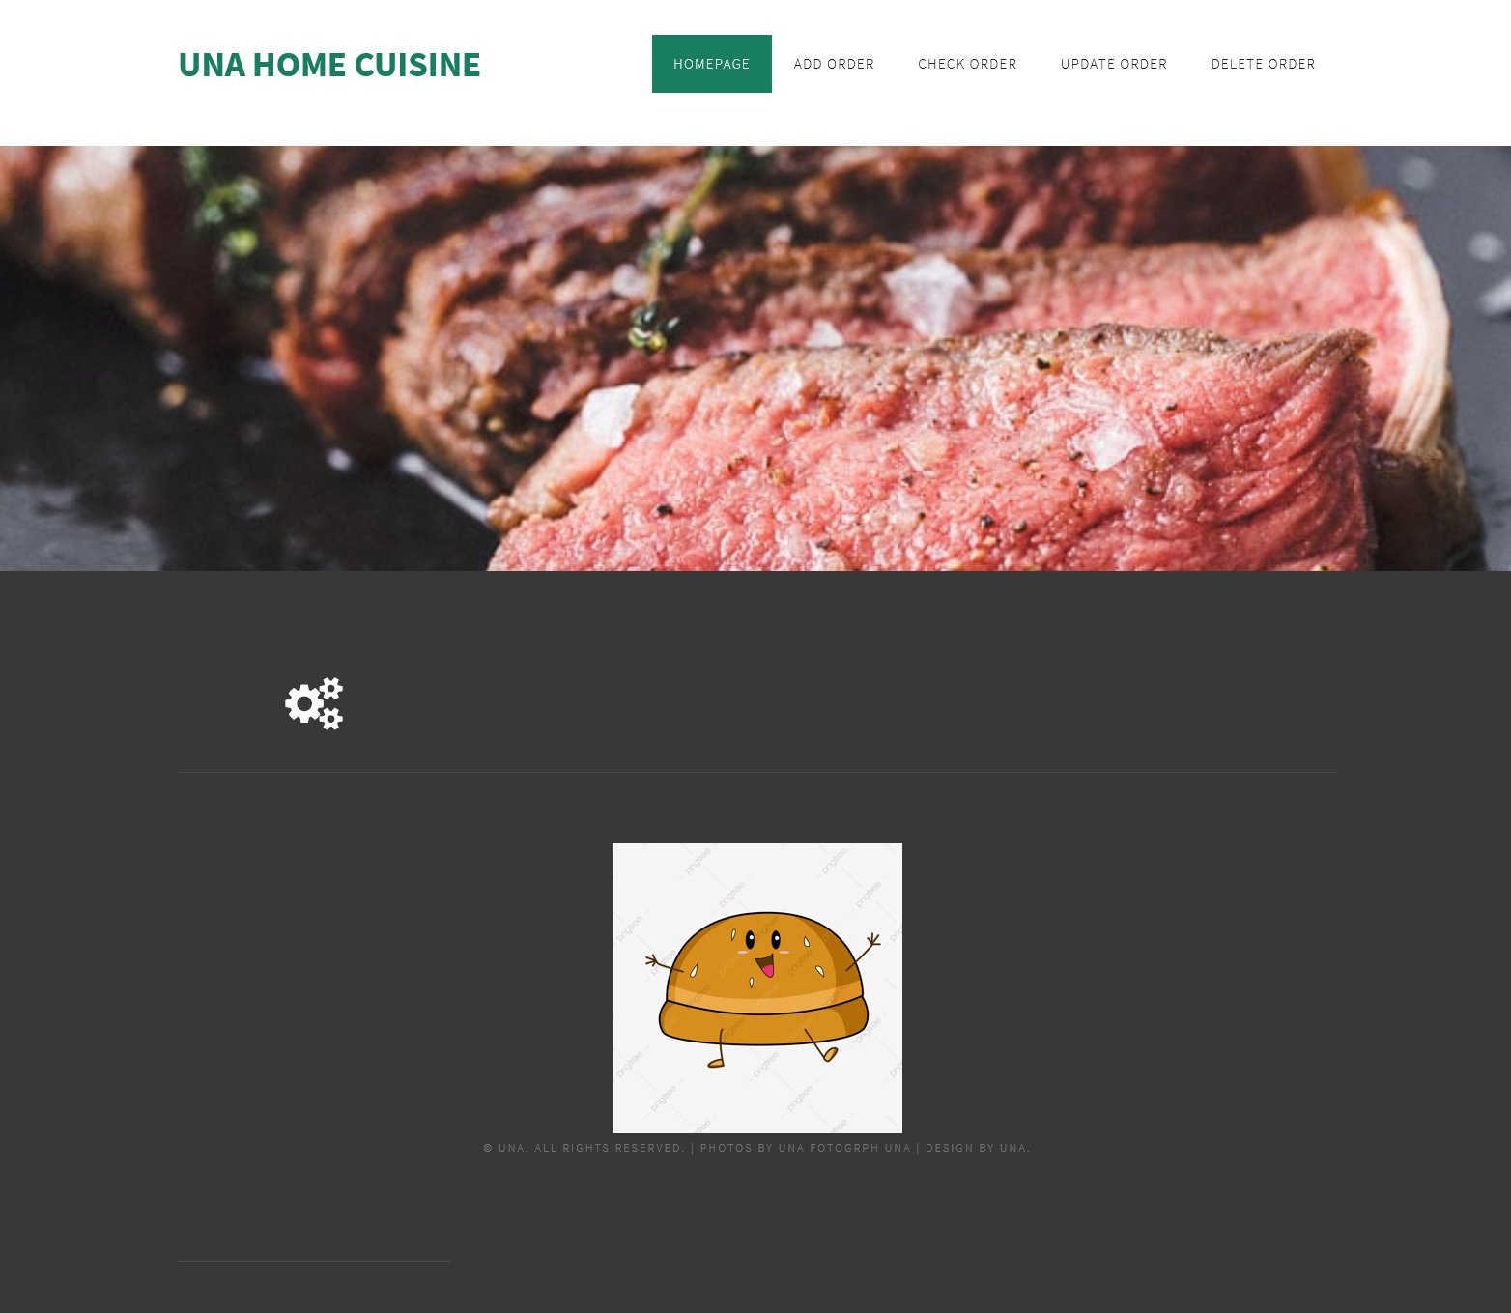
Una Home Cuisine

Slide 3
管理介面
Sitemap
Add Ｏrder
Check Order
Update Order
Delete Order
新增訂單資訊
查詢訂單資訊
更新訂單資訊
刪除訂單資訊

Slide 4

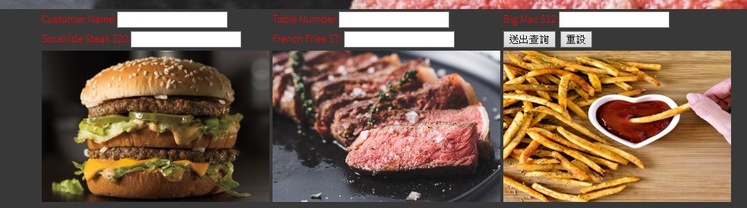
新增訂單流程圖
點選Add order
客戶名稱
桌次號碼
大麥克數量
舒肥牛排數量
酥炸薯條數量
送出及重設

Slide 5
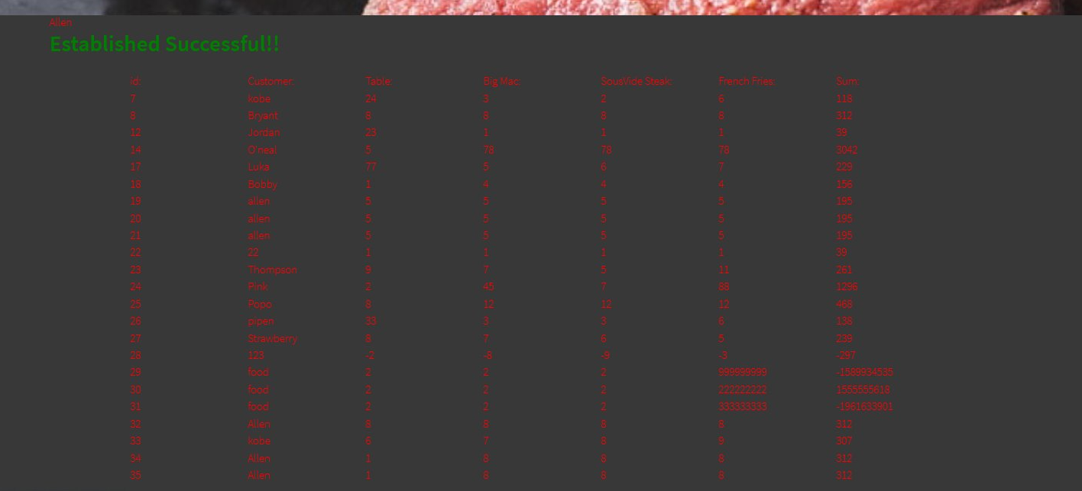
新增訂單完成
使用JSP網頁為基底
使用Session從前一頁得到訂單資訊，

Slide 6

新增訂單失敗
BUG修正
訂單數量不正確，會導入此頁面

Slide 7

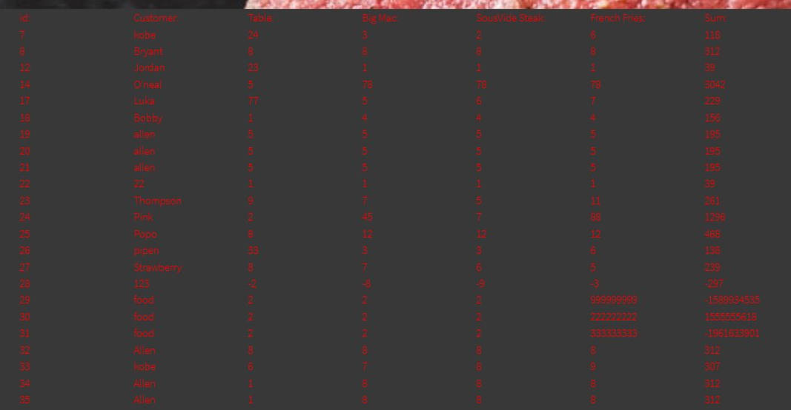
查詢訂單
點選Check Order

Slide 8


更新訂單
點選Update Order
輸入想更改訂單之ID
更改後客戶姓名
更改後桌次號碼
更改後大麥克數量
更改後舒肥牛排數量
更改後酥炸薯條數量

Slide 9
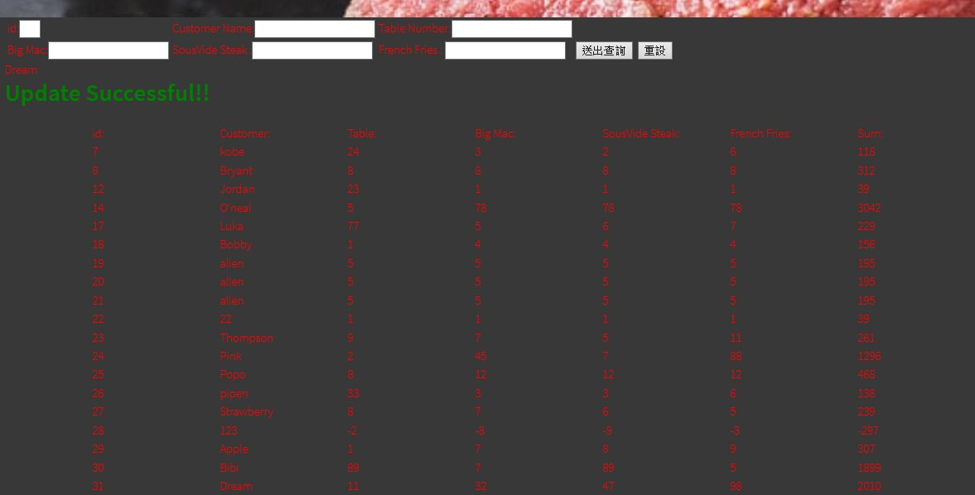
更新訂單完成
使用JSP網頁為基底
使用Session從前一頁得到訂單資訊，

Slide 10
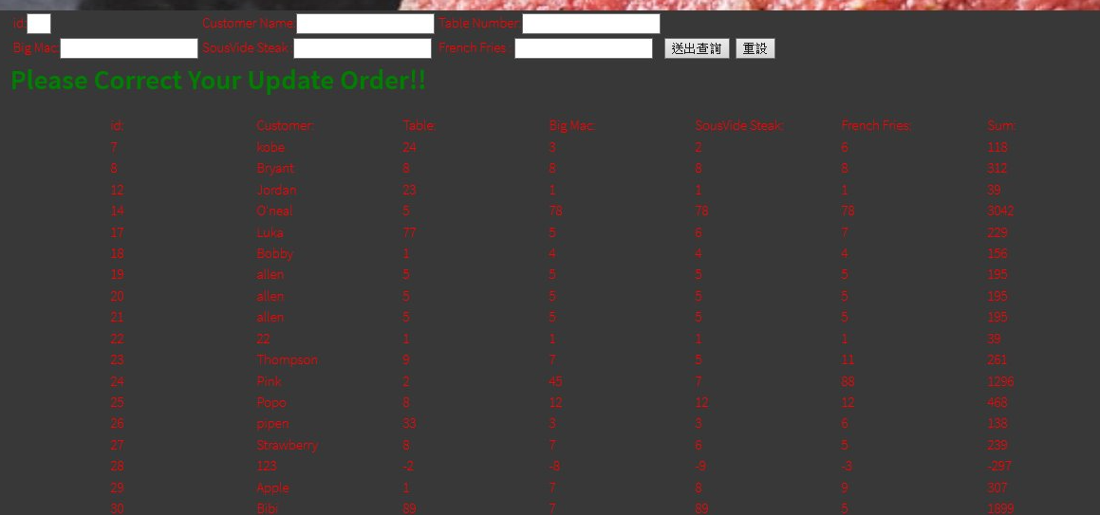
更新訂單失敗
BUG修正
訂單數量不正確，會導入此頁面

Slide 11


刪除訂單
點選Delete Order
輸入欲刪除之訂單ID

